Slide 2
Notes:
Trồng rau, nuôi gà, đánh bắt cá, buôn bán, cơ khí, sx âm nhạc

Slide 3
BÀI 7: SẢN XUẤT KINH DOANH
VÀ MÔ HÌNH SẢN XUẤT KINH DOANH

Slide 4
Nội dung bài học
1. VAI TRÒ CỦA SẢN XUẤT
KINH DOANH
2. MỘT SỐ MÔ HÌNH SẢN XUẤT KINH DOANH

Slide 5
1. Vai trò của sản xuất kinh doanh
Notes:
Nhìn chung về nội dung cb trình bày đúng, đủ ý cô k có gì bổ sung, mời cb ghi bài

Slide 8
2. Một số mô hình sản xuất kinh doanh

Slide 9
THẢO LUẬN NHÓM (4 phút)
Thảo luận xoay quanh câu chuyện tình huống nhà anh T SGK/39,40
Việc sản xuất kinh doanh hộ gia đình anh T do ai chịu trách nhiệm sản xuất và tiêu thụ sản phẩm? Số lao động tham gia là bao nhiêu?
Em có nhận xét gì về quy mô kinh doanh, khả năng huy động vốn của hộ gia đình anh T ?
Notes:
do anh T làm chủ, tự tổ chức sản xuất kinh doanh và tiêu thụ sản phẩm (gần chục tv)
Mô hình này khó huy động vốn nên qui mô thường nhỏ
GV: từ vc phân tích câu chuyện trên, các bạn cho cô biết thế nào là hộ sx kinh doanh, và đặc điểm của hộ sx kinh doanh

Slide 10
Thảo luận xoay quanh câu chuyện tình huống “HỢP TÁC XÃ ĐOÀN KẾT” SGK/41
Tại sao anh T phải liên kết với các hộ gia đình khác để thành lập hợp tác xã Đoàn Kết?
Hợp tác xã Đoàn Kết gồm mấy thành viên? Hoạt động của hợp tác xã dựa trên nguyên tắc nào?
Notes:
vì các gia đình này có nhu cầu chung là đều muốn áp dụng quy trình sản xuất theo tiêu chuẩn mới để nâng cao năng suất và chất lượng sản phẩm
Hợp tác xã Đoàn Kết gồm 9 thành viên. Hoạt động của HTX dựa trên nguyên tắc: các thành viên tự nguyện, tự chủ, tự chịu trách nhiệm, bình đẳng và dân chủ trong quản lí HTX.
GV: Theo em, mô hình htx là gì, có ưu điểm gì so với mô hình hộ sx kinh doanh?

Slide 11
a. Mô hình hộ sản xuất kinh doanh

Slide 12
- Là mô hình do cá nhân hoặc một nhóm người hoặc một hộ gia đình làm chủ, dựa trên hình thức sở hữu tư nhân.
- Chủ hộ tự chủ trong quản lý và tiêu thụ sản phẩm
- Chỉ được đăng ký kinh doanh tại một địa điểm duy nhất trên lãnh thổ Việt Nam
- Quy mô nhỏ lẻ dễ tạo việc làm nhưng khó huy động

Slide 13
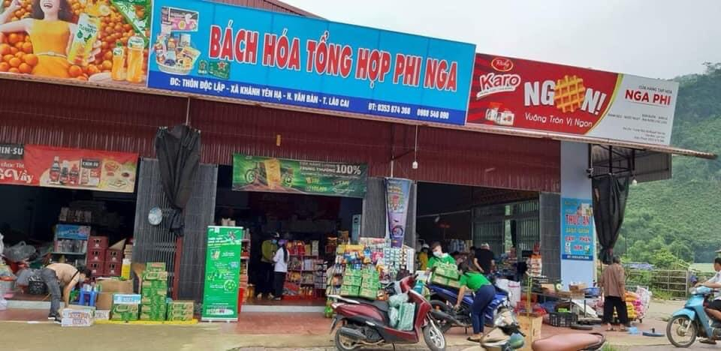
MỘT SỐ HÌNH ẢNH VỀ HỘ SẢN XUẤT KINH DOANH
Kinh doanh cửa hàng tạp hóa

Slide 14
Kinh doanh quần áo – giày dép

Slide 15
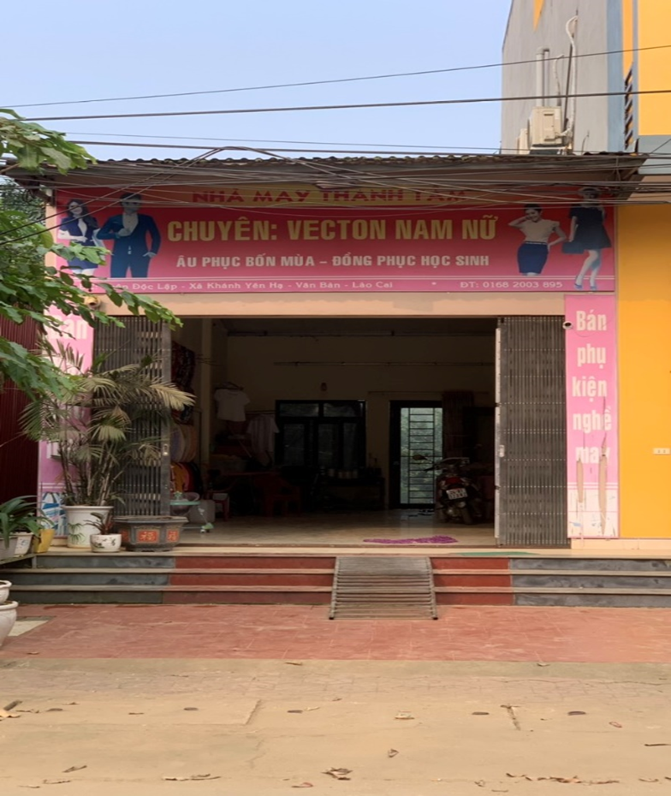
Kinh doanh chăn – ga – gối – đệm
Kinh doanh may mặc tại nhà

Slide 16
b. Mô hình hợp tác xã, liên hiệp hợp tác xã sản xuất kinh doanh

Slide 17
- Là tổ chức kinh tế tập thể, dựa trên hình thức sở hữu tập thể.
- Do ít nhất 7 thành viên thành lập, có vị trí vai trò bình đẳng; có quyền hạn, trách nhiệm, nghĩa vụ ngang nhau.
- Cá nhân, hộ gia đình có thể đăng ký nhiều hợp tác xã.
- HTX đáp ứng nhu cầu chung của các thành viên, dựa trên cơ sở: tự chủ, tự chịu trách nhiệm, bình đẳng và

Slide 18
LIÊN HIỆP HỢP TÁC XÃ SẢN XUẤT KINH DOANH
- Là tổ chức kinh tế tập thể, đồng sở hữu, có tư cách cách nhân, do ít nhất 4 hợp tác xã tự nguyện thành lập và hợp tác tương trợ lẫn nhau trong quá trình sản xuất, kinh doanh nhằm đáp ứng như cầu chung của hợp tác xã thành viên, trên cơ sở tự chủ, tự chịu trách nhiệm, bình đẳng và dân chủ trong quản lí liên hiệp hợp tác xã.
- Có hình thức sở hữu tập thể, đông sở hữu; có tư cách pháp nhân; các hợp tác xã thành viên tự chủ, tự chịu trách nhiệm, bình đẳng và dân chủ trong quản lí.

Slide 19
Hợp tác xã Bản Mế - Simacai cung ứng cây quế giống cho người dân giúp nâng cao thu nhập cho các thành viên và người lao động

Slide 20
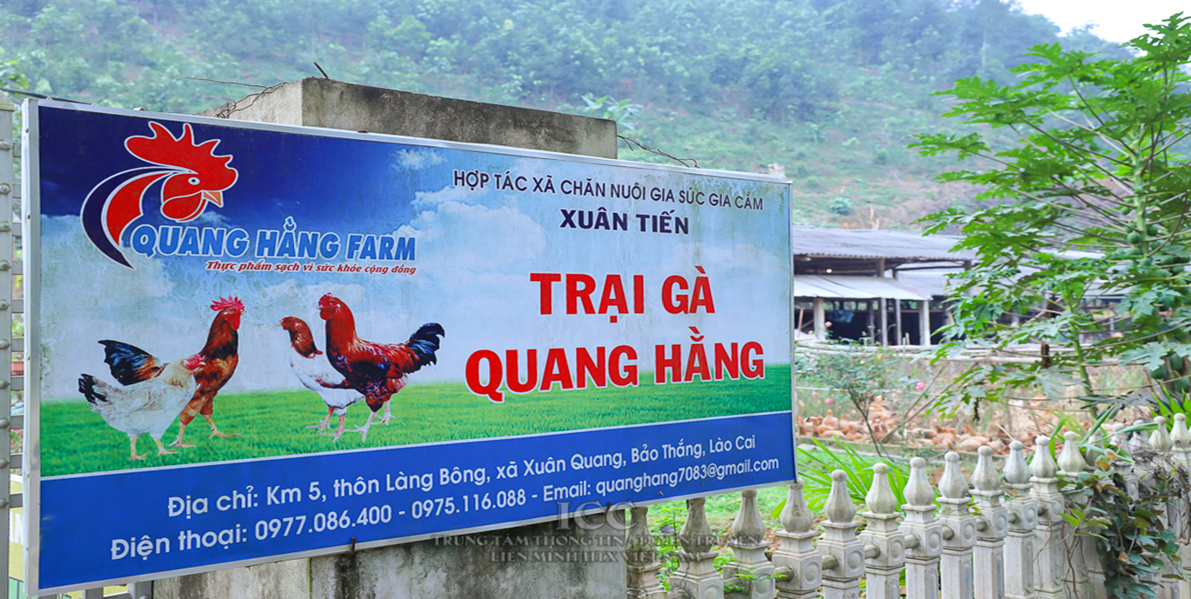
Notes:
Htx nông – lâm nghiệp vạn an (liêm liêm phú) trồng cây gia vị, dược liệu, cây hương liệu lâu năm
Htx thế tuấn – tùng thiện (ken 2 chiềng ken) cũng trồng như trên

Slide 21
CỨU HỘ SẠC LỠ

Slide 22
Việc thực hiện liên tục một, một số hoặc tất cả công đoạn của quá trình từ đầu tư, sản xuất, tiêu thụ sản phẩm hoặc cung ứng dịch vụ trên thị trường nhằm mục đích thu được lợi nhuận là hoạt động của?
A. Tiêu thụ
B. Sản xuất
C. Tiêu dùng
D. Kinh doanh
START
Hết Giờ

Slide 23
Hoạt động sản xuất ra sản phẩm hàng hóa/dịch vụ để đáp ứng nhu cầu của thị trường, nhằm mục đích thu được lợi nhuận là hoạt động
A. Tiêu thụ sản phẩm
B. Nghiên cứu kinh doanh
C. Sản xuất kinh doanh
D. hỗ trợ sản xuất
START
Hết Giờ

Slide 24
Theo quy định của pháp luật, công dân đủ từ bao nhiêu tuổi trở lên được phép đăng ký kinh doanh?
A. 20 tuổi
B. 19 tuổi
C. 16 tuổi
D. 18 tuổi
START
Hết Giờ

Slide 25
Theo em quy định của pháp luật, hộ sản xuất kinh doanh có quyền hạn nào sau đây?
A. Không cần phải đăng ký kinh doanh
B. Tự chủ trong quản lí và tiêu thụ sản phẩm
C. Được phép kinh doanh bất kì mặt hàng nào
D. Được phép kinh doanh cả mặt hàng chưa đăng ký
START
Hết Giờ

